Slide 1

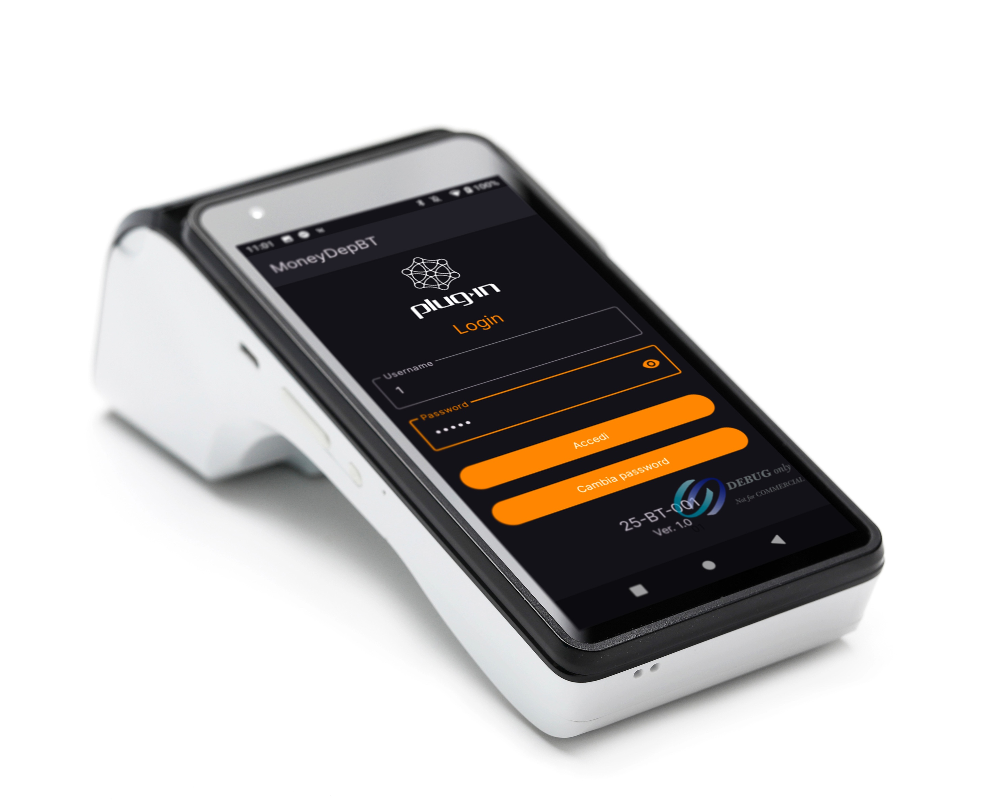
EXECUTIVE MANAGEMENT
Natty
Lo SmartPOS che gestisce anche il contante
Una proposta Plug-In per trasformare operazioni di cassa, deposito e tracciabilita' in un flusso governato dal POS.
SmartPOS
Un'unica superficie operativa per incasso e contante.
Sicurezza
Deposito guidato e gestione controllata del denaro.
MoneyFlow
Controllo centralizzato e visibilita' multisede.

Slide 2
IL PROBLEMA
La gestione del contante resta manuale, costosa e poco tracciabile
Il processo resta fragile quando conteggio, deposito e verifica sono separati dal punto vendita.
Manuale
Costoso
Poco tracciabile
Attivita' operative ripetute e dipendenti dall'operatore.
Tempi di gestione e riconciliazione che assorbono attenzione.
Verifiche e ricevute non sempre immediate nel flusso POS.
Punto critico
Il POS vede il pagamento, ma non governa ancora l'intero ciclo del contante.
natty-safe.com
02

Slide 3
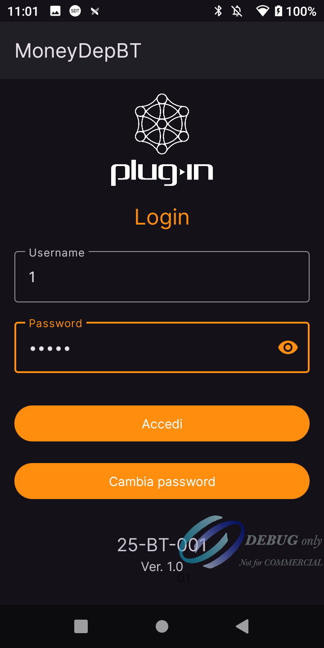
LA SOLUZIONE PLUG-IN
Un solo dispositivo unisce pagamenti elettronici e gestione sicura del contante
Natty porta le operazioni di deposito dentro una sequenza guidata, verificabile e collegata al controllo centrale.
Pagamenti
Il POS resta il touchpoint operativo.
Contante
Deposito e conteggio entrano nel flusso.
Verifica
Ogni operazione produce evidenza.
natty-safe.com
03

Slide 4
SISTEMA
Il POS diventa il centro del
sistema contante
SmartPOS, cassaforte intelligente e MoneyFlow leggono lo stesso processo operativo.
SmartPOS
Cassaforte intelligente
MoneyFlow
Avvio operazione e interfaccia operatore.
Gestione fisica e conteggio del contante.
Cloud: monitoraggio e controllo centralizzato.
SmartPOS → Cassaforte → Cloud
Una catena unica, non tre strumenti separati.
natty-safe.com
04

Slide 5
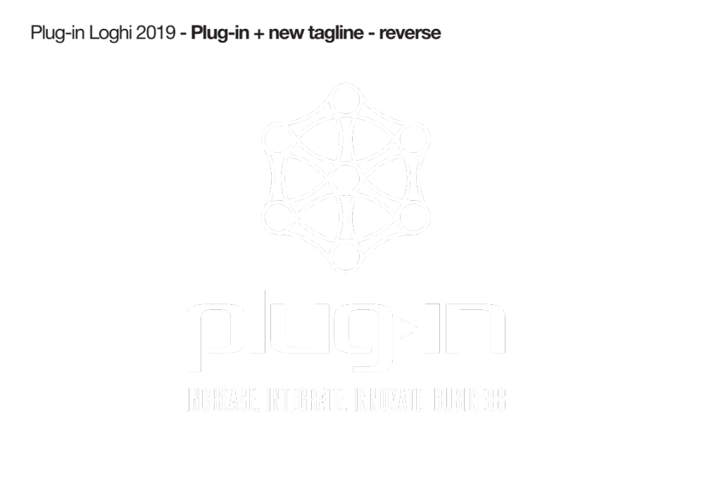
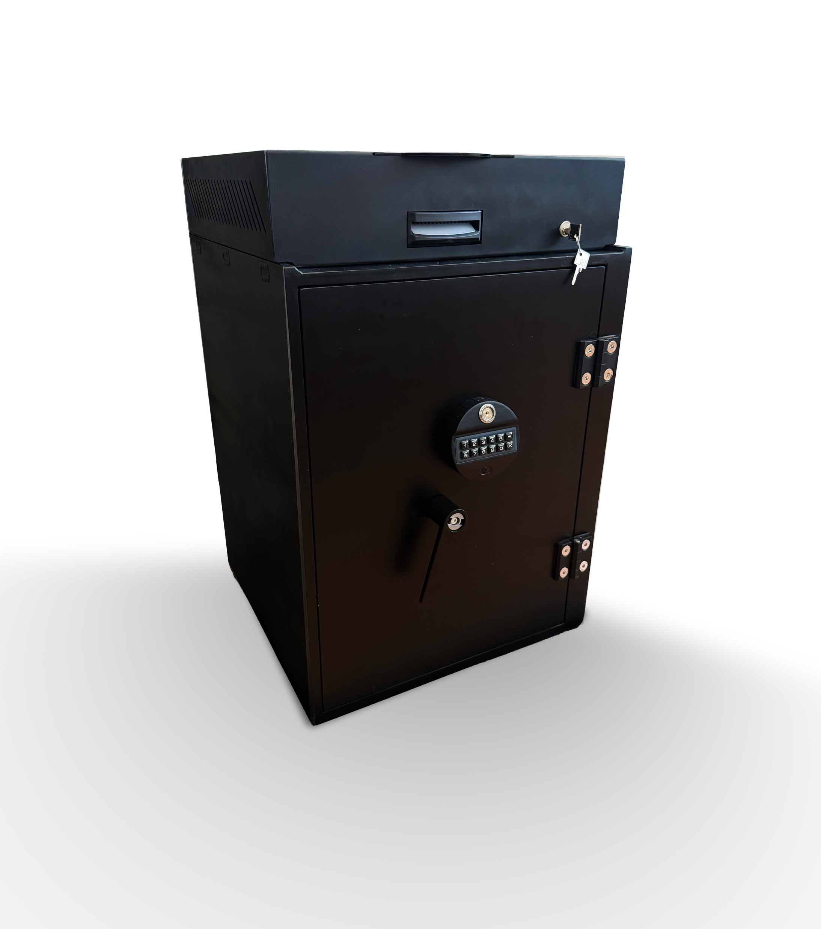
SETTORI TARGET
Cassaforte Natty + POS
natty-safe.com
11

Slide 6
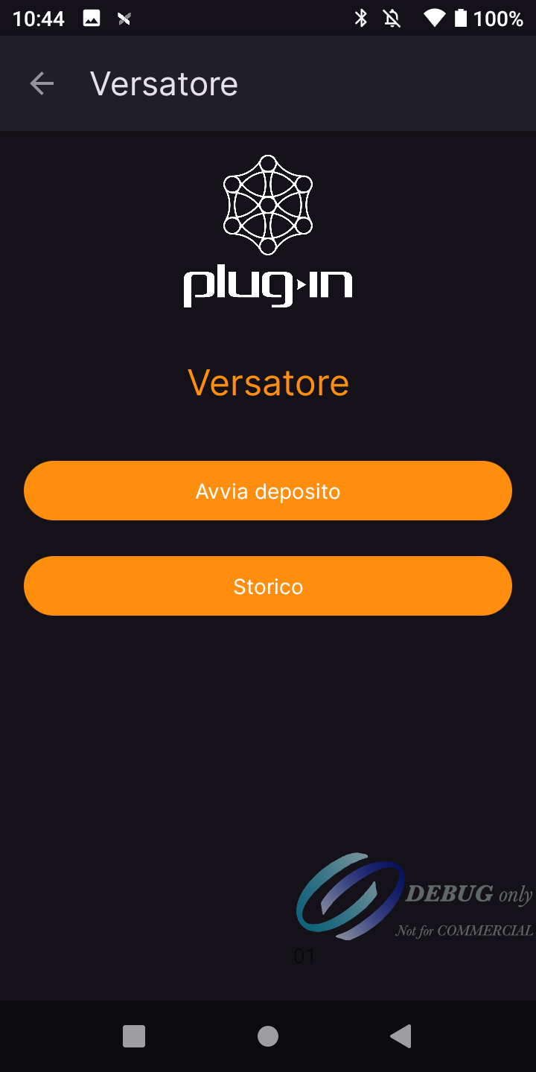
ESPERIENZA OPERATORE
Accesso semplice e immediato alle operazioni principali
L'operatore entra nella schermata Versatore e trova solo le azioni essenziali: avvio deposito e storico.
01 Avvia deposito
Interfaccia stretta: meno scelte,
meno ambiguita', piu' controllo.
02 Storico
Schermata Versatore
natty-safe.com
05

Slide 7
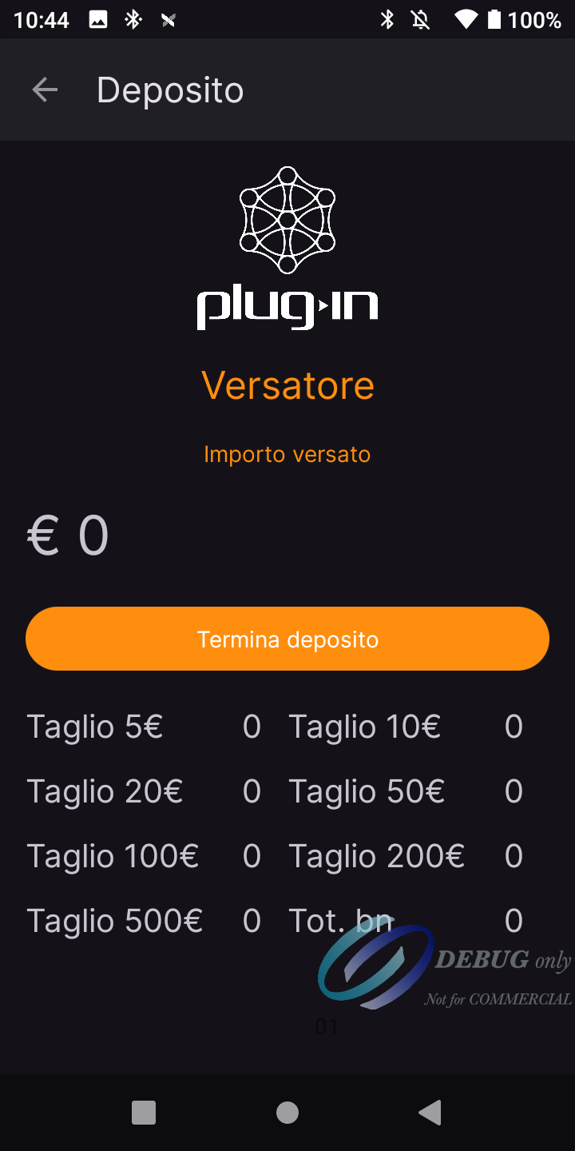
DEPOSITO GUIDATO
Il conteggio automatico diventa registrazione in tempo reale
La schermata di deposito struttura il dato per taglio e porta l'operazione verso una chiusura controllata.
Tagli rilevati
5€
10€
20€
50€
100€
200€
500€
Totale versato
Schermata Deposito
natty-safe.com
06

Slide 8

STORICO E TRACCIABILITA'
Ogni versamento resta registrato e verificabile
La lista depositi rende visibili data, ora, importo e riferimento operativo dell'operazione.
01
Deposito
operazione identificata
02
Data e ora
evento collocato nel tempo
03
Importo
valore registrato nel flusso
Schermata Storico
natty-safe.com
07

Slide 9
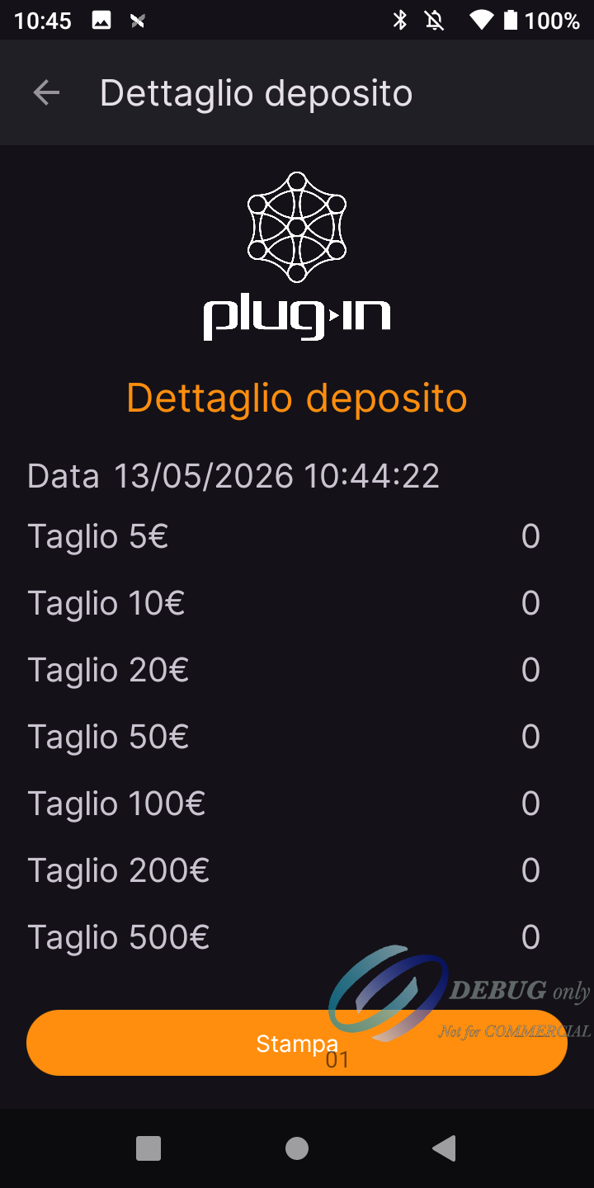
STORICO E TRACCIABILITA'
Il dettaglio chiude il ciclo con trasparenza e ricevuta
immediata
Dal taglio delle banconote alla stampa, l'operazione è pronta per verifica e riconciliazione.
Ricevuta operativa
Stampa
Data
13/05/2026 10:44:22
Tagli
5€, 10€, 20€, 50€, 100€, 200€, 500€
Output
Stampa ricevuta
Dettaglio deposito
natty-safe.com
07

Slide 10
MONEYFLOW PLATFORM
Il controllo del contante diventa centralizzato e multisede
MoneyFlow Cloud raccoglie il processo generato dal POS e lo rende leggibile per chi gestisce piu' punti vendita.
MoneyFlow Cloud
Store 01
Monitoraggio centralizzato e controllo operativo.
Sede centrale
SmartPOS + deposito
Visibilita' e verifiche
Il POS alimenta un flusso dati comune: meno frammentazione tra punto vendita e controllo centrale.
natty-safe.com
09

Slide 11
BENEFICI ECONOMICI
Il valore nasce dalla riduzione di errori, tempi e rischi operativi
Il deck originale non riporta metriche: il beneficio viene quindi espresso come leva operativa, non come stima numerica.
Meno errori
Meno tempi
Meno rischio
Conteggio e registrazione guidati riducono ambiguita' operative.
Azioni essenziali e verifica immediata semplificano il ciclo.
Tracciabilita' e ricevuta rendono piu' controllabile il contante.
Focus
Beneficio operativo prima del business case
natty-safe.com
10

Slide 12
SETTORI TARGET
I target naturali sono ambienti
cash-intensive e multisede
Retail, GDO, Food, Fashion, Beauty ed Elettronica condividono esigenza di controllo, velocita' e tracciabilita'.
Retail
GDO
Food
Fashion
Beauty
Elettronica
Criterio comune
Contante frequente + controllo multisede
natty-safe.com
11

Slide 13
PERCHE' PLUG-IN
Lo SmartPOS diventa il punto di controllo del contante.
Controllo operativo del contante
Natty chiude il gap tra pagamento, deposito fisico e controllo centrale senza cambiare il punto operativo dell'esercente.
POS
Deposito
MoneyFlow
punto operativo
contante guidato
visibilita' centrale
Next step: business case con metriche operative reali.
natty-safe.com
12

Slide 14
EXECUTIVE MANAGEMENT
Natty
Lo SmartPOS che gestisce anche il contante
Una soluzione
natty-safe.com · +39 02 96459445
Plug-in Srl · Origgio (VA)

